Slide 1
Εξόρυξη Διαδικασιών σε Κυβερνοφυσικά Συστήματα: Liqueur Plant Case Study
Πανεπιστήμιο Πατρών
Πολυτεχνική Σχολή
Τμήμα Μηχανικών Η/Υ και Πληροφορικής
Διπλωματική Εργασία του Μηναδάκη Εμμανουήλ
ΑΜ: 1041815
Επιβλέπων Καθηγητής: Θραμπουλίδης Κλεάνθης
Notes:
Η εργασία μου έχει τίτλο “Εξόρυξη Διαδικασιών σε Κυβερνοφυσικά Συστήματα: Liqueur Plant case study”.

Slide 2
Αντικείμενο και Στόχος Δ.Ε.
Εργασία στο πλαίσιο των CPS και των συστημάτων βιομηχανικού αυτοματισμού
Μελέτη και εφαρμογή της εξόρυξης διαδικασιών εντός του πλαισίου αυτού
Ανάλυση και βελτίωση του LPS μέσω της εξόρυξης διαδικασιών
Θεμελίωση προτάσεων για τη μελλοντική εξέλιξη και βελτιστοποίηση του LPS
Notes:
Το αντικείμενο της, είναι η μελέτη της εξόρυξης διαδικασιών και η ενσωμάτωση της στο πλαίσιο των CPS και IAS και η εφαρμογή της για την ανάλυση και βελτίωση ενός συστήματος παραγωγής λικέρ.
Μέσω αυτής της διαδικασίας, επιδιώκεται η ενίσχυση της αποτελεσματικότητας, της ασφάλειας και της αποδοτικότητας του παραπάνω συστήματος καθώς και η θετική συνδρομή της στην εξέλιξη του σχεδιασμού των κυβερνοφυσικών συστημάτων, στην ανερχόμενη εποχή της βιομηχανίας.

Slide 3
Δομή Παρουσίασης
Βασικές Έννοιες
Περιγραφή και προσομοίωση λειτουργίας LPS
Ανακάλυψη διαδικασιών παραγωγής LPS
Έλεγχος συμμόρφωσης σε αρχεία καταγραφής LPS
Ανάλυση σημείων συμφόρησης LPS
Αποτελέσματα, συμπεράσματα και μελλοντικές κατευθύνσεις
Notes:
Η παρουσίαση αποτελείται από μια σύντομη ανασκόπηση στις βασικές έννοιες που αναφέρονται. Έπειτα, προχωρά στην περιγραφή του συστήματος παραγωγής λικέρ πάνω στο οποίο εφαρμόζεται η μεθοδολογία. Στη συνέχεια, αναφέρονται λεπτομερώς οι τεχνικές που εφαρμόστηκαν και περιλαμβάνουν την ανακάλυψη των διαδικασιών, τον έλεγχο συμμόρφωσης και την ανάλυση των σημείων συμφόρησης. Τέλος, αναφέρονται τα ευρήματα και η στρατηγική βελτιστοποίησης του συστήματος μέσα από τις παρατηρήσεις που προέκυψαν καθώς και μελλοντικές κατευθύνσεις.
Βασικές Έννοιες = 4, 5, 6, 7
Περιγραφή και προσομοίωση λειτουργίας LPS = 8, 9 10
Ανακάλυψη διαδικασιών παραγωγής LPS = 11, 12, 13, 14
Έλεγχος συμμόρφωσης σε αρχεία καταγραφής LPS = 15, 16, 17, 18, 19, 20
Ανάλυση σημείων συμφόρησης LPS = 21, 22, 23, 24, 25
Αποτελέσματα, συμπεράσματα και μελλοντικές κατευθύνσεις = 26, 27, 28

Slide 4
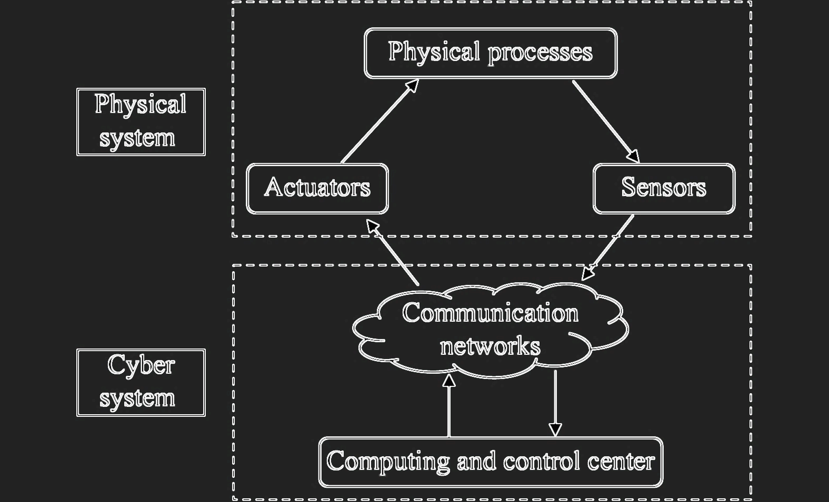
Κυβερνοφυσικό Σύστημα
Βρίσκεται στο επίκεντρο της Βιομηχανίας 4.0
Ενσωματώνει υπολογισμούς στις φυσικές διαδικασίες, συντονίζοντας τα φυσικά στοιχεία με το λογισμικό
Εκτελεί τις διαδικασίες με ασφάλεια και αποδοτικότητα, κάτω από αυστηρά καθορισμένες προδιαγραφές
Notes:
Το πρώτο πεδίο της εργασίας είναι τα κυβερνοφυσικά συστήματα, τα οποία κυριαρχούν στη σημερινή εποχή της βιομηχανίας.
Πρόκειται για ενσωματώσεις υπολογισμών που παρακολουθούν και ελέγχουν φυσικές διεργασίες, έχοντας συνήθως βρόχους ανάδρασης όπου οι φυσικές διεργασίες δρουν στους υπολογισμούς και αντίστοιχα οι υπολογισμοί επηρεάζουν τις φυσικές διεργασίες. Αυτά τα συστήματα, αποτελούν μια βάση για την εκτέλεση των διαδικασιών με ασφάλεια και αποδοτικότητα, εκπληρώνοντας παράλληλα καθορισμένες προδιαγραφές σε βιομηχανικές διαδικασίες παραγωγής.

Slide 5
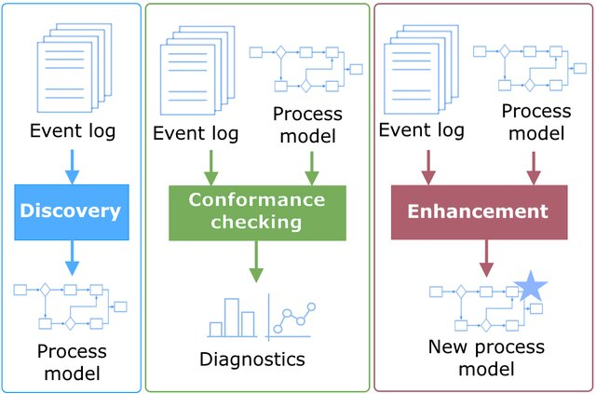
Εξόρυξη Διαδικασιών
Συνδυάζει στοιχεία από την Εξόρυξη Δεδομένων (data mining) και την Επιστήμη Διαδικασιών (process science)
Αξιοποιεί τα αρχεία καταγραφής
Τεχνικές: Ανακάλυψη, συμμόρφωση και εμπλουτισμός διαδικασιών
Χρησιμοποιεί μοντέλα διαδικασιών (UML, BPMN, petri-net κ.α.)
Aalst, Wil. (2016). Process Mining: Data Science in Action.
10.1007/978-3-662-49851-4.
Notes:
Το δεύτερο πεδίο της εργασίας, η εξόρυξη διαδικασιών είναι ένας σχετικά νέος κλάδος που βρίσκεται ανάμεσα στην εξόρυξη δεδομένων και την επιστήμη διαδικασιών.
Αφορά ένα σύνολο από τεχνικές και αλγόριθμους για την ανακάλυψη, την παρακολούθηση και τη βελτίωση διαδικασιών που προκύπτουν μέσα από την αξιοποίηση δεδομένων που βρίσκονται σε αρχεία καταγραφής. Προσφέρει αντικειμενικές και βασισμένες σε γεγονότα γνώσεις, από πληροφορίες που υπάρχουν σε πραγματικά δεδομένα και αποσκοπεί στον έλεγχο, την ανάλυση και τη βελτίωση των διαδικασιών που ακολουθούνται από μια επιχείρηση ή βιομηχανική μονάδα.
Η εξόρυξη διαδικασιών χρησιμοποιεί δεδομένα ως είσοδο για να εξάγει μοντέλα διαδικασιών και έπειτα τα χρησιμοποιεί για να εξάγει πληροφορίες σχετικές με τις διαδικασίες. Συνηθέστερα μοντέλα που μελετά η εξόρυξη διαδικασιών είναι τα γνωστά σε όλους petri net ή δίκτυα τόπου-μετάβασης.

Slide 6
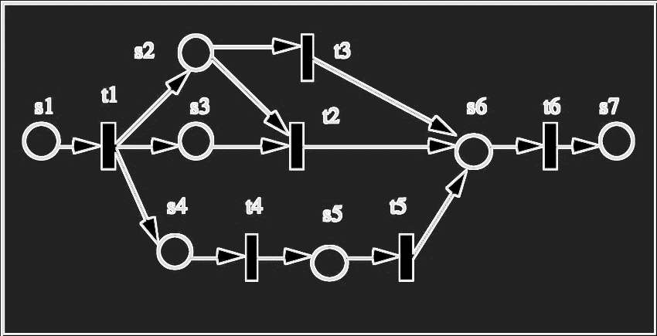
Petri-net
Μαθηματικό μοντέλο που χρησιμοποιείται για την περιγραφή συστημάτων με πεπερασμένο πλήθος καταστάσεων
Είναι ένα κατευθυνόμενο γράφημα που αποτελείται από τόπους και μεταβάσεις (places/transitions), ενώ μέσα σε αυτό μετακινούνται σημεία (tokens)
Notes:
Ως petri net, χαρακτηρίζεται ένα μαθηματικό μοντέλο που χρησιμοποιείται για να περιγράψει κάποιο σύστημα του οποίου οι πιθανές καταστάσεις ανήκουν σε ένα πεπερασμένο σύνολο. Παράλληλα, είναι από τις παλιότερες και πιο διαδεδομένες γλώσσες μοντελοποίησης διαδικασιών και σκοπός του είναι να δείξει ποιες δραστηριότητες πρέπει να εκτελεστούν και σε ποια σειρά.
Ο ορισμός του επίσημα λέει ότι είναι «ένα κατευθυνόμενο γράφημα αποτελούμενο από τόπους και μεταβάσεις, μέσα στο οποίο μπορούν να μετακινούνται σημεία».
Η εξόρυξη διαδικασιών δίνει ιδιαίτερη έμφαση στη μελέτη των petri net, ως εργαλεία για την υλοποίηση θεμελιωδών τεχνικών της.

Slide 7
Βιβλιογραφική Ανασκόπηση
M. Xavier, V. Dubinin, S. Patil and V. Vyatkin, "Process mining in industrial control systems" 2022 IEEE 20th International Conference on Industrial Informatics (INDIN), Perth, Australia, 2022, pp. 1-6, doi: 10.1109/INDIN51773.2022.9976111.
J. Abonyi and G. Dorgo, "Process mining in production systems" 2019 IEEE 23rd International Conference on Intelligent Engineering Systems (INES), Gödöllő, Hungary, 2019, pp. 000267-000270, doi: 10.1109/INES46365.2019.9109537.
D. Myers, S. Suriadi, K. Radke, E. Foo, "Anomaly detection for industrial control systems using process mining", Computers & Security, Volume 78, 2018, Pages 103-125, doi: 10.1016/j.cose.2018.06.002.
Siek, Michael & Mukti, Ryan. (2020), “Process Mining with Applications to Automotive Industry”, IOP Conference Series: Materials Science and Engineering. 924. 012033, doi: 10.1088/1757-899X/924/1/012033.
Αναζήτηση της βιβλιογραφίας για τους τρόπους με τους οποίους μπορεί να συμβάλλει η εξόρυξη διαδικασιών σε βιομηχανικά συστήματα
Βελτίωση μοντέλων, ανάλυση συναγερμών, ανίχνευση ανωμαλιών online εκτίμηση παραμέτρων CPPS, μοντελοποίηση λογικής προγραμματισμού PLC κ.α.
Notes:
Για τις ανάγκες της παρούσας εργασίας, έγινε μια αναζήτηση στη βιβλιογραφία για επιστημονικά άρθρα που ασχολούνται με την ενσωμάτωση της εξόρυξης διαδικασιών στο πλαίσιο της βιομηχανίας και των συστημάτων παραγωγής.
Η αναζήτηση αυτή, οδήγησε στην εύρεση των άρθρων που παρουσιάζονται στη διαφάνεια και τα οποία την αναδεικνύουν ως μια καινοτόμα προσέγγιση κυρίως ως προς την ενίσχυση της αποτελεσματικότητας και ασφάλειας σε συστήματα βιομηχανικού αυτοματισμού. Σύμφωνα με το πρώτο άρθρο “Process mining in industrial control systems” που δημοσιεύτηκε το 2022, αναφέρονται πέντε βασικές κατευθύνσεις.
Η βελτίωση μοντέλων στον αυτοματισμό, επιτρέποντας την συμμόρφωση με τις προδιαγραφές.
Ο έλεγχος συμμόρφωσης και ο εντοπισμός ανωμαλιών σε συστήματα βιομηχανικού ελέγχου (περιλαμβάνουν cyber-attacks).
Η ανάλυση συναγερμών στις βάσεις δεδομένων καταγραφής συμβάντων (π.χ. SCADA).
Η online εκτίμηση παραμέτρων στα CPPS επιτρέποντας την προσαρμογή του λογισμικού παραγωγής, βασισμένο σε καταγεγγραμένα ίχνη συμπεριφοράς.
Η μοντελοποίηση της λογικής προγραμματισμού PLC, αναλύοντας αρχεία καταγραφής συμβάντων με συγκεκριμένους αλγόριθμους για την πρόβλεψη των επόμενων δραστηριοτήτων.
Αυτή η γνώση βοήθησε στην εύρεση της σωστής προσέγγιση της εφαρμογής της εξόρυξης διαδικασιών στο σύστημα παραγωγής λικέρ, που μελετά η εργασία.

Slide 8
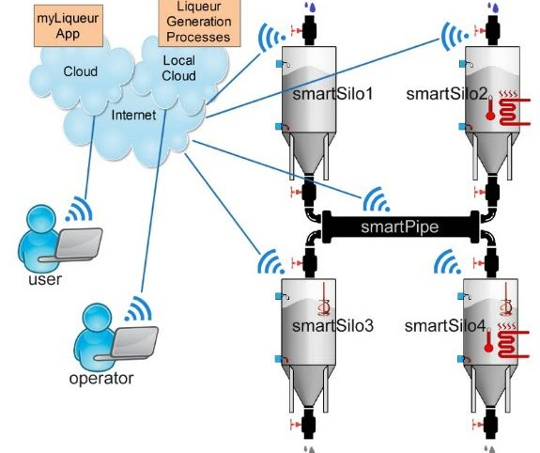
Liqueur Plant (LPS)
Ενσωματώνει κυβερνοφυσικά στοιχεία για την εκτέλεση των διαδικασιών παραγωγής
Διαδικασίες παραγωγής τύπου Α - Β
Λειτουργούν παράλληλα και ανεξάρτητα
Περιορισμοί μεταφοράς και ανάδευσης
Thramboulidis, K., & Christoulakis, F. (2016). UML4IoT—A UML-based approach
to exploit IoT in cyber-physical manufacturing systems.
Computers in Industry, 82, 259–272.
Thramboulidis, Kleanthis. “A Framework for the Implementation of
Industrial Automation Systems Based on PLCs.” ArXiv abs/1402.3920 (2014): n. pag.
Notes:
Το Liqueur Plant ή LPS είναι ένα σύστημα παραγωγής λικέρ, το οποίο περιστρέφεται γύρω από την ενοποίηση κυβερνοφυσικών στοιχείων με φυσικά στοιχεία για τη βελτιστοποίηση των διαδικασιών παραγωγής.
Το σύστημα παράγει δύο είδη λικέρ, τύπου Α και τύπου Β και απαρτίζεται από 4 σιλό τα οποία είναι συνδεδεμένα σε ένα κοινό αγωγό. Τα σιλό s1, s4 που εκτελούν την παραγωγή του λικέρ τύπου Α και τα σιλό s2, s3 που εκτελούν την παραγωγή τύπου Β.
Η διαδικασία παραγωγής ξεκινά με τη θέρμανση υγρού στο σιλό s2 σε μια συγκεκριμένη θερμοκρασία και τη μεταφορά του στο σιλό s3, όπου υφίσταται ανάδευση για ένα προκαθορισμένο χρόνο. Αντίστοιχα, η διαδικασία παραγωγής ξεκινά με την προ-επεξεργασία υγρού στο σιλό s1 και την μεταφορά του στο σιλό s4 για την ανάμειξη και θέρμανση του έως μια συγκεκριμένη θερμοκρασία.
Αυτές οι διαδικασίες παρότι είναι ανεξάρτητες, λειτουργούν παράλληλα και απαιτούν προσεκτικό συγχρονισμό λόγω του κοινόχρηστου αγωγού μεταφοράς του υγρού, κάνοντας έτσι εμφανή τον σχεδιασμό του συστήματος ως προς την αποδοτική διαχείριση των ταυτόχρονων λειτουργιών.
Σαν ένα πρόσθετο επίπεδο πολυπλοκότητας εισάγεται ο περιορισμός κατανάλωσης ενέργειας μέσω της απαγόρευσης ταυτόχρονης ανάδευσης.

Slide 9
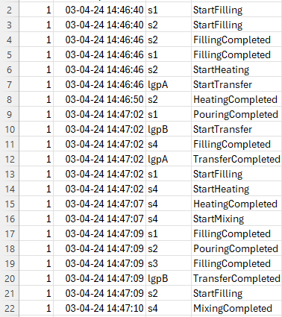
Προσομοίωση λειτουργίας και αρχεία καταγραφής LPS
Το αρχείο καταγραφής που συλλέχθηκε από τον προσομοιωτή LiqueurPlant2024. Ο προσομοιωτής εκτελέστηκε 15 φορές (cases) χρησιμοποιώντας διαφορετικές παραμέτρους, με σκοπό να καταγραφεί όσο το δυνατόν μεγαλύτερη ποικιλομορφία της συμπεριφοράς του συστήματος.
https://github.com/ThramboulidisKleanthis/LiqueurPlant2024
Notes:
Η εξόρυξη διαδικασιών στο σύστημα παραγωγής λικέρ κινείται γύρω από τρεις άξονες: την ανακάλυψη της διαδικασίας, τον έλεγχο συμμόρφωσης και τον εντοπισμό των σημείων συμφόρησης (bottlenecks).
Για να καταστεί δυνατή η εκτέλεση των παραπάνω τεχνικών ήταν απαραίτητη η εύρεση ενός αρχείου καταγραφής του συστήματος. Το αρχείο καταγραφής που χρησιμοποιήθηκε και φαίνεται στη διαφάνεια, προέρχεται από έναν προσωμοιωτή λογισμικού του συστήματος.
Ο προσομοιωτής σχεδιάστηκε με βάσει τους κανόνες που αναφέρθηκαν προηγουμένως, για να προσφέρει μια έμπιστη απεικόνιση της λειτουργίας του συστήματος. Σκοπός του είναι να δημιουργεί αρχεία καταγραφής, παρόμοια με αυτά που θα υπήρχαν στο λογισμικό που ελέγχει το κυβερνοφυσικό σύστημα, περιέχοντας συμβάντα από το φυσικό και το κυβερνητικό επίπεδο. Η προσομοίωση που εκτελέστηκε 15 φορές, χρησιμοποίησε ποικίλους χρόνους στις επιμέρους διαδικασίες ώστε να καταγραφεί όσο το δυνατόν περισσότερη και ποικίλη συμπεριφορά του συστήματος.

Slide 10
Εργαλεία που χρησιμοποιήθηκαν
PM4PY
Disco
Βιβλιοθήκη της Python
Υποστηρίζει πολλούς αλγόριθμους ανακάλυψης και τεχνικές ελέγχου συμμόρφωσης
Σημαντική συμβολή στην ακαδημαϊκή έρευνα
Εμπορικό λογισμικό
Εστιάζει στην αναπαράσταση της διαδικασίας και την ανάλυση της χρονικής ροής των συμβάντων
Φιλικό και εύκολο στη χρήση
Berti, A., Van Zelst, S., & Schuster, D. (2023). PM4Py: A process mining library for Python. Software Impacts, 17, 100556.
Günther, C. W., & Rozinat, A. (2012). Disco: discover your processes. International Conference on Business Process Management, 40–44.
Notes:
Για την εκτέλεση των τεχνικών της εξόρυξης διαδικασιών στο Liqueur Plant, χρησιμοποιήθηκαν δύο διαφορετικά εργαλεία.
Η βιβλιοθήκη της python “PM4PY”, εστιασμένη στην εξόρυξη διαδικασιών με σημαντική συμβολή στην ακαδημαϊκή έρευνα, υποστηρίζοντας όλες τις τεχνικές και τους αλγόριθμους της εξόρυξης διαδικασιών, καθώς και το εμπορικό λογισμικό Disco το οποίο είναι ευκολότερο στη χρήση και ασχολείται περισσότερο με την οπτική αναπαράσταση της διαδικασίας και την προβολή στατιστικών.

Slide 11
Ανακάλυψη Διαδικασίας
Σκοπός της είναι η μετατροπή των δεδομένων σε μοντέλα petri-net
Ανακάλυψη διαδικασιών παραγωγής μέσω των 3 δημοφιλέστερων αλγορίθμων ανακάλυψης: Alpha, Inductive και Heuristics Miner
Αξιολόγηση και σύγκριση των ήδη υπαρχόντων διαγραμμάτων και της θεωρητικής περιγραφής με τα παραγόμενα μοντέλα
Aalst, Wil. (2016). Process Mining: Data Science in Action. p.163-236 10.1007/978-3-662-49851-4.
Notes:
Η πρώτη τεχνική εξόρυξης διαδικασιών στο Liqueur Plant, είναι η εφαρμογή αλγόριθμων ανακάλυψης στο αρχείο καταγραφής του για να κατασκευαστεί το μοντέλο της διαδικασίας κάθε τύπου παραγωγής Α, Β. Η ανακάλυψη της διαδικασίας επιχειρεί να δώσει μια σαφή εικόνα για το τι συμβαίνει πραγματικά στο σύστημα. Χρησιμοποιήθηκαν οι αλγόριθμοι alpha miner, inductive miner και heuristic miner για την ανακάλυψη των αντίστοιχα petri net και έπειτα η μετατροπή του σε λιγότερο σύνθετα μοντέλα διαδικασιών, για τον εντοπισμό της ροής της κάθε διαδικασίας παραγωγής Α και Β. Τα μοντέλα αυτά, έπειτα χρησιμοποιήθηκαν για την σύγκριση της θεωρητικής περιγραφής και των ήδη υπάρχοντων activity diagrams των διαδικασιών παραγωγής του συστήματος.

Slide 12
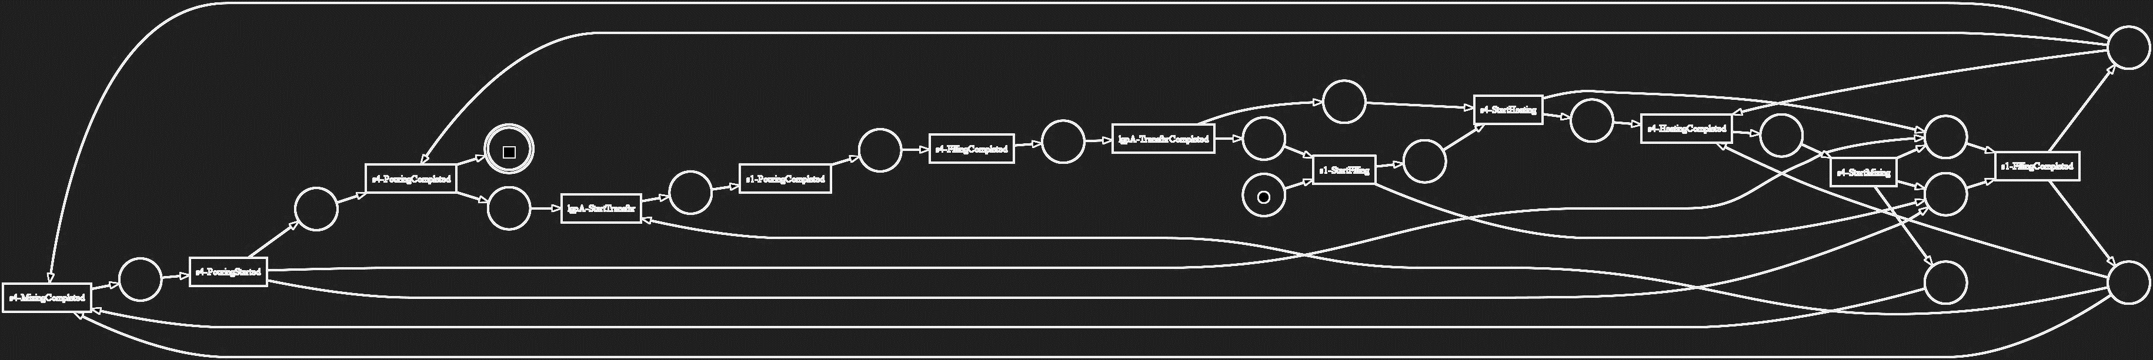
Αλγόριθμος ανακάλυψης: Alpha Miner
Petri-net που «ανακαλύφθηκε» μέσω του PM4PY μέσω της συνάρτησης pm4py.discover_petri_net_alpha()
https://pm4py.fit.fraunhofer.de/documentation.html#item-3-1
Notes:
Αυτό είναι το petri net που κατασκεύασε ο alpha miner για τη διαδικασία παραγωγής τύπου Α. Σε αυτό βλέπουμε ένα παραλληλόγραμμο (ή μετάβαση) για κάθε μια από τις 12 δραστηριότητες που συνθέτουν τη διαδικασία παραγωγής και ένα κύκλο (ή τόπος) μέσα από τον οποίο πυροδοτείται η μετάβαση στην οποία οδηγεί. Παράλληλα βλέπουμε την αρχική κατάσταση της διαδικασίας με πιο έντονο περίγραμμα και ένα token μέσα στον αντίστοιχο τόπο.

Slide 13
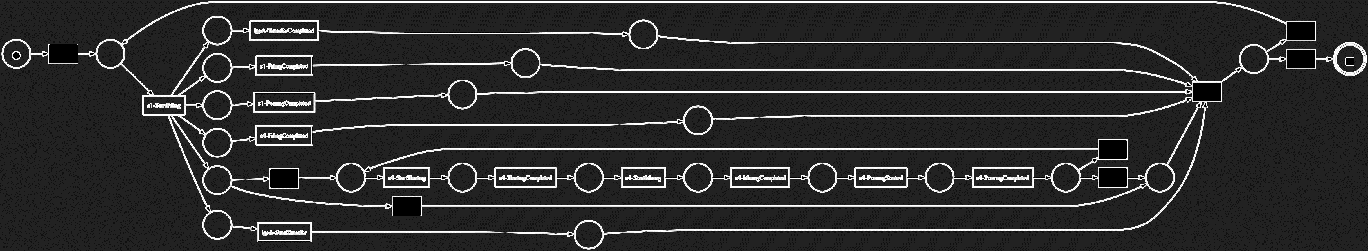
Αλγόριθμος ανακάλυψης: Inductive Miner
Petri-net που «ανακαλύφθηκε» μέσω του PM4PY μέσω της συνάρτησης pm4py.discover_petri_net_inductive()
https://pm4py.fit.fraunhofer.de/documentation.html#item-3-2
Notes:
Αντίστοιχα, βλέπουμε ένα διαφορετικό petri net για την ίδια διαδικασία παραγωγής τύπου Α που κατασκευάστηκε από τον inductive miner. Σε αυτό το petri net υπάρχουν και «αόρατες μεταβάσεις» που συμβολίζονται με μαύρα παραλληλόγραμμα.

Slide 14

Αλγόριθμος ανακάλυψης: Heuristics Miner
Petri-net που «ανακαλύφθηκε» μέσω του PM4PY μέσω της συνάρτησης pm4py.discover_petri_net_heuristics()
https://pm4py.fit.fraunhofer.de/documentation.html#item-3-3
Notes:
Τέλος, βλέπουμε το petri net που κατασκευάστηκε από τον heuristics miner για την ίδια διαδικασία, το οποίο περιέχει επίσης αόρατες μεταβάσεις όπως πριν.

Slide 15
Έλεγχος Συμμόρφωσης
Ποιο μοντέλο είναι αυτό που αναπαριστά «καλύτερα» τη διαδικασία;
Εφαρμογή των μεθόδων Token-based replay και Alignments
Μέτρηση ορθότητας των μοντέλων μέσω μετρικών ποιότητας (precision, fitness)
Σύγκριση των μετρικών για την αξιολόγηση αλγόριθμων ανακάλυψης
Εντοπισμός σφαλμάτων σε ψεύτικα αρχεία καταγραφής
Aalst, Wil. (2016). Process Mining: Data Science in Action. p.243-275 10.1007/978-3-662-49851-4.
Notes:
Η δεύτερη τεχνική της εξόρυξης διαδικασιών στο Liqueur Plant είναι ο έλεγχος συμμόρφωσης που υλοποιήθηκε με δύο μεθόδους: token-based replay και alignments. Σκοπός ήταν να εξαχθούν τα διαγνωστικά και με τη χρήση μετρικών ποιότητας να βρεθεί το πόσο καλά αναπαριστά το κάθε από τα τρία μοντέλα την αντίστοιχη διαδικασία παραγωγής.
Έπειτα, για να γίνει περισσότερο εμφανής η χρησιμότητα του ελέγχου συμμόρφωσης σε εντοπισμό μη αναμενόμενης συμπεριφοράς, δημιουργήθηκαν χειροκίνητα κάποια ψεύτικα αρχεία καταγραφής, ξεκινώντας από τα δεδομένα του προσομοιωτή και τα οποία σε πραγματικές συνθήκες λειτουργίας του συστήματος θα ήταν πιθανό να εμφανιστούν ως σφάλματα.

Slide 16
Διαγνωστικά Token-based replay (Τύπος Α)
 | perc_fit_traces | average_trace_fitness | log_fitness | precision
Alpha | 0.0 | 0.72 | 0.72 | 1.0
Inductive | 100.0 | 1.0 | 1.0 | 0.31
Heuristics | 0.0 | 0.96 | 0.96 | 0.5
Διαγνωστικά που εμφανίζονται μέσω της συνάρτησης pm4py.precision_token_based_replay() και pm4py.fitness_token_based_replay()
https://pm4py.fit.fraunhofer.de/documentation.html#item-5-1-1
Notes:
Σε αυτόν τον πίνακα, βλέπουμε τα διαγνωστικά από την μέθοδο token based replay στη διαδικασία τύπου Α σε κάθε ένα από τα τρία μοντέλα.
Μας ενδιαφέρουν οι δύο τελευταίες στήλες, που μετράνε το κατά πόσο το αρχείο καταγραφής επαληθεύει το μοντέλο (το log_fitness) και το κατά πόσο το μοντέλο επιτρέπει την πρόσθετη συμπεριφορά, δηλαδή αυτή που δεν είναι καταγεγγραμένη στο αρχείο (το precision). Παρατηρούμε ότι ένα μοντέλο με μικρό precision (δηλαδή επιτρέπει πολύ πρόσθετη συμπεριφορά) οδηγεί σε μεγάλο fitness, όπως αναμενόταν.

Slide 17
Διαγνωστικά Alignments (Τύπος Α)
 | perc_fit_traces | average_trace_fitness | log_fitness | precision
Alpha | - | - | - | 1.0
Inductive | 100.0 | 1.0 | 1.0 | 0.31
Heuristics | 0.0 | 0.79 | 0.79 | 0.5
Διαγνωστικά που εμφανίζονται μέσω της συνάρτησης pm4py.precision_alignments() και pm4py.fitness_alignments()
https://pm4py.fit.fraunhofer.de/documentation.html#item-5-2
Notes:
Αντίστοιχα, βλέπουμε τα διαγνωστικά από την μέθοδο alignments στη διαδικασία τύπου Α, με μικρές διαφοροποιήσεις για το μοντέλο του heuristic miner.

Slide 18
Είδη Σφαλμάτων
error_log1
(δεν εκτελείται heating/mixing)
01
error_log2
(heating/mixing με λάθος σειρά)
02
error_log3
(heating/mixing παραπάνω φορές)
03
Notes:
Τα επόμενα αρχεία καταγραφής που ελέγχθηκαν πάνω στα μοντέλα είναι αυτά που περιέχουν τα τρία είδη σφαλμάτων.
Στο πρώτο αρχείο δεν εκτελείται θέρμανση και ανάδευση, στο δεύτερο έχουν λάθος σειρά και στο τρίτο εκτελούνται θέρμανση και ανάδευση παραπάνω από μια φορά σε κάθε διαδικασία.

Slide 19
Fitness αρχείων σφαλμάτων (Token-based replay)
 | Alpha | Inductive | Heuristics
lps_log_a | 0.72 | 1.0 | 0.96
error_log1 | 0.65 | 0.94 | 0.88
error_log2 | 0.69 | 0.97 | 0.94
error_log3 | 0.66 | 0.97 | 0.96
Διαγνωστικά που εμφανίζονται μέσω της συνάρτησης pm4py.precision_token_based_replay() και pm4py.fitness_token_based_replay()
Notes:
Σε αυτό τον πίνακα, βλέπουμε τη μετρική fitness που μετρήθηκε μέσω token-based replay για κάθε ένα από τα τρία αρχεία με σφάλματα καθώς και στο αληθινό αρχείο.
Παρατηρούμε ότι, οι αποκλίσεις των ψεύτικων αρχείων είναι πολύ μικρές σε σχέση με το αληθινό.

Slide 20
Fitness αρχείων σφαλμάτων (Alignments)
 | Alpha | Inductive | Heuristics
lps_log_a | - | 1.0 | 0.79
error_log1 | - | 0.84 | 0.62
error_log2 | - | 0.86 | 0.67
error_log3 | - | 0.88 | 0.71
Διαγνωστικά που εμφανίζονται μέσω της συνάρτησης pm4py.precision_alignments() και pm4py.fitness_alignments()
Notes:
Αντίστοιχα, βλέπουμε τις μετρήσεις του fitness με τη μέθοδο alignments για τα ίδια αρχεία καταγραφής.
Παρατηρούμε ότι, αυτή η μέθοδος δείχνει γενικότερα πιο μεγάλες αποκλίσεις των ψεύτικων αρχείων σε σχέση με το μοντέλο και για το λόγο αυτό την αξιολογούμε ως καλύτερη σε σχέση με την προηγούμενη.

Slide 21
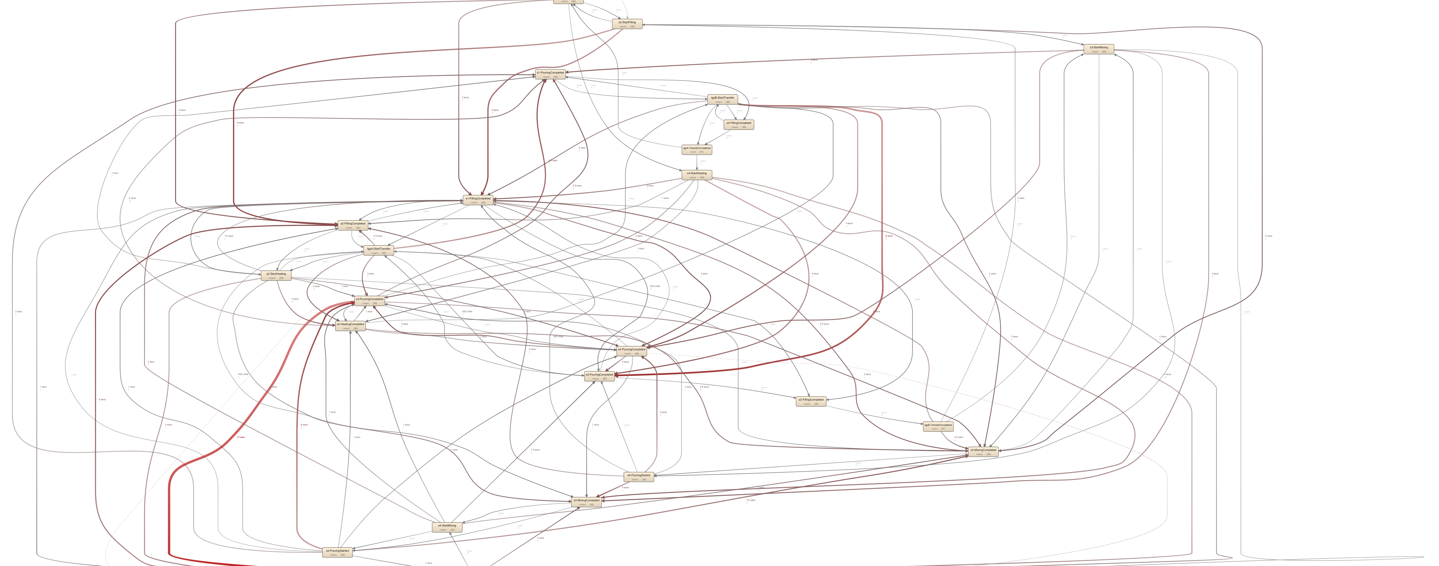
Χάρτης Διαδικασίας (process map)
Χάρτης της παράλληλης διαδικασίας παραγωγής μέσω του fuzzy miner στο λογισμικό Disco. Κάθε παραλληλόγραμμο αντιπροσωπεύει μια δραστηριότητα της διαδικασίας. Οι δραστηριότητες που σπαταλούν περισσότερο χρόνο ενώνονται με έντονες κόκκινες ακμές.
Notes:
Η τελευταία τεχνική που εφαρμόστηκε στο Liqueur Plant είναι ο εντοπισμός των bottlenecks μέσω του λογισμικού Disco. Σε αυτή την διαφάνεια βλέπουμε την απεικόνιση της παράλληλης διαδικασίας ως ένα process map, με έντονες κόκκινες ακμές σε διαδικασίες που το σύστημα σπατάλά περισσότερο χρόνο.

Slide 22
Σημεία Συμφόρησης (bottlenecks)
Πρόκειται για τμήματα της διαδικασίας που καθυστερούν την κύρια διαδικασία
Προκαλούν σπατάλες πόρων, μειωμένη παραγωγικότητα και απόδοση
Τα κύρια τμήματα κάθε διαδικασίας: γέμισμα, άδειασμα, θέρμανση, ανάδευση
Οι περιορισμοί του LPS επιβαρύνουν χρονικά τα σημεία συμφόρησης του συστήματος
Notes:
Ως σημεία συμφόρησης (bottlenecks) στην εξόρυξη διαδικασιών, χαρακτηρίζονται δραστηριότητες ή τμήματα της διαδικασίας τα οποία καθυστερούν την κύρια διαδικασία.
Η απόδοση μιας διαδικασίας μπορεί να αυξηθεί αν εξαλειφθούν τα σημεία συμφόρησης, καθώς αυτά μπορεί να προκαλέσουν καθυστερήσεις, να σπαταλήσουν πόρους ή να επηρεάσουν την παραγωγικότητα του συστήματος.
Τέλος, τα σημεία συμφόρησης μπορεί να επηρεάσουν σημαντικά το χρόνο ολοκλήρωσης της διαδικασίας παραγωγής.
Εξετάζοντας αυτές τις πτυχές, θα επιδιώξουμε να ανακαλύψουμε γνώσεις σχετικά με την αποτελεσματικότητα και την απόδοση του Liqueur Plant.

Slide 23
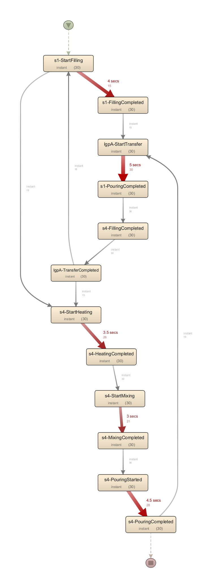
Χάρτης Διαδικασίας Α (process map Α)
Στις ακμές συμβολίζεται ο χρόνος (sec) που απαιτείται από το σύστημα για να ολοκληρωθεί η δραστηριότητα. Ο συνολικός χρόνος ολοκλήρωσης της διαδικασίας παραγωγής τύπου Α είναι 20 sec. Κάθε κύριο τμήμα της διαδικασίας καταλαμβάνει ~ 25% του συνολικού χρόνου.
Notes:
Σε αυτή τη διαφάνεια βλέπουμε τη διαδικασία παραγωγής τύπου Α, έχοντας χρησιμοποιήσει φίλτρα για να απομονώσουμε τις επιμέρους δραστηριότητες της. Σε κάθε ακμή, συμβολίζεται ο μέσος χρόνος ολοκλήρωσης της κάθε διαδικασίας. Μέσω αυτού του σχήματος είναι εφικτό να μετρήσουμε ακριβώς πόσο χρόνο καταναλώνει το σύστημα για να εκτελέσει τις διαδικασίες παραγωγής. Παρατηρούμε ότι κάθε μια από τις κύριες δραστηριότητες (filling, heating, mixing, transferring) καταναλώνει περίπου το 25% του συνολικού χρόνου.

Slide 24
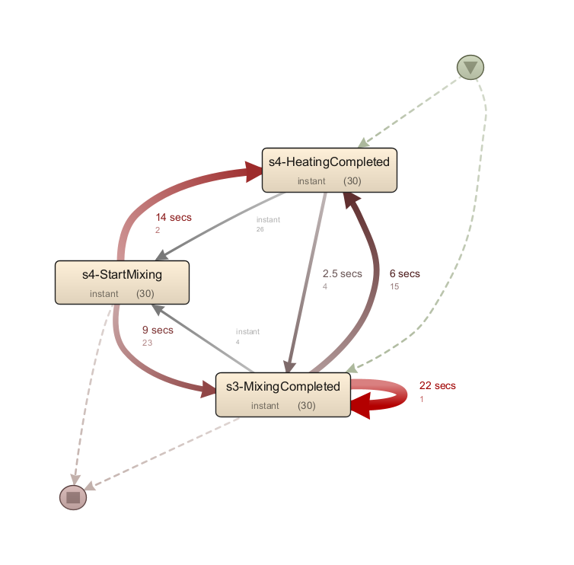
Περιορισμός Ανάδευσης
Filtered process map για τον περιορισμό ανάδευσης στη διαδικασία τύπου Α
Η διαδικασία συνάντησε τον περιορισμό 4/30 φορές που εκτελέστηκε με μέση χρονική επιβάρυνση 2.5 sec
Notes:
Για να εντοπιστούν οι περιορισμοί που συναντά το σύστημα, εφαρμόστηκαν επιπλέον φίλτρα. Στο σχήμα αυτής της διαφάνειας βλέπουμε μια αναπαράσταση του περιορισμού που επιβάλλει το σύστημα σχετικά με την ανάδευση και είναι εφικτό να μετρήσουμε τις χρονικές επιπτώσεις που προκαλεί στη διαδικασία παραγωγής τύπου Α. Μελετώντας το σχήμα, βλέπουμε ότι ο περιορισμός συναντήθηκε 4/30 φορές που εκτελέστηκε η διαδικασία με μέση χρονική επιβάρυνση 2.5 δευτερόλεπτα.

Slide 25
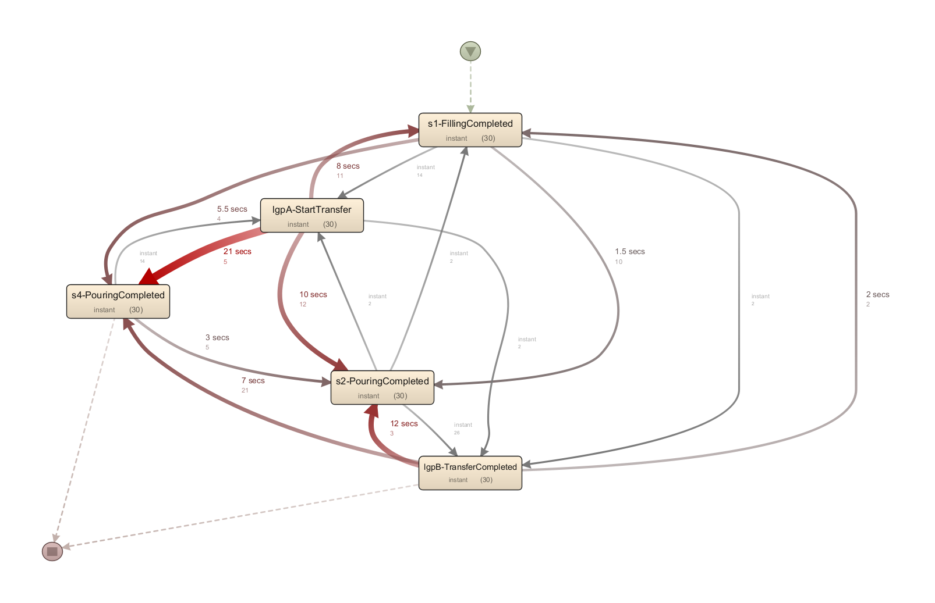
Περιορισμός Μεταφοράς
Filtered process map για τον περιορισμό μεταφοράς στη διαδικασία τύπου Α
Η διαδικασία συνάντησε τον περιορισμό 10/30 φορές που εκτελέστηκε με μέση χρονική επιβάρυνση 1.5 sec
Notes:
Αντίστοιχα, σε αυτή τη διαφάνεια βλέπουμε μια αναπαράσταση του περιορισμού χρήσης του αγωγού που επιβάλλει το σύστημα για τη διαδικασία τύπου Α. Μελετώντας το σχήμα, βλέπουμε ότι ο περιορισμός συναντήθηκε 10/30 φορές που εκτελέστηκε η διαδικασία με μέση χρονική επιβάρυνση 1.5 δευτερόλεπτο.

Slide 26
Ευρήματα και Βελτιστοποίηση
Επαληθεύτηκαν τα προϋπάρχοντα διαγράμματα μέσω των μοντέλων
Αξιολογήθηκαν οι αλγόριθμοι ανακάλυψης
Εντοπίστηκαν σφάλματα σε αρχεία καταγραφής
Υπολογίστηκε η χρονική επιβάρυνση που προκαλούν οι περιορισμοί του συστήματος
Αναβάθμιση και αναδιάταξη των φυσικών στοιχείων στο plant
Προσθήκη στο σχεδιασμό του κυβερνοφυσικού συστήματος για το συντονισμό των διαδικασιών παραγωγής μέσω τροποποίησης των παραμέτρων
Επανασχεδιασμός της διαδικασίας για την αντιμετώπιση προβλημάτων που προκύπτουν εξαιτίας των περιορισμών του συστήματος
Notes:
Τα παραπάνω ευρήματα που προέκυψαν μέσω της εφαρμογής των παραπάνω τεχνικών της εξόρυξης διαδικασιών μας έδωσαν σημαντική γνώση για το σύστημα η οποία προηγουμένως δεν ήταν ορατή.
Αρχικά, έχουμε πλέον στη διάθεση μας μοντέλα που κατασκευάστηκαν μέσα από αξιόπιστους αλγόριθμους ανακάλυψης και αποτύπωσαν την πραγματική συμπεριφορά του συστήματος, σε σχέση με θεωρητικές περιγραφές και ανθρωπίνως κατασκευασμένα μοντέλα.
Επίσης, ο έλεγχος συμμόρφωσης προσέφερε έναν έγκυρο τρόπο να ελέγξουμε τη διαδικασία παραγωγής μέσα από τα αρχεία καταγραφής που παράγει το σύστημα.
Τέλος, ο έλεγχος των περιορισμών και ο εντοπισμός των σημείων συμφόρησης υπέδειξαν τμήματα της διαδικασίας που είναι κρίσιμα για τη λειτουργία του συστήματος κάνοντας ορατό ένα πλαίσιο βελτιώσεων.
Αυτές οι αξιόπιστες πληροφορίες, έκαναν δυνατή την θεμελίωση κατευθύνσεων για την βελτίωση της διαδικασίας παραγωγής και παρείχαν μια εναλλακτική οπτική ως προς την υλοποίηση του συστήματος.
Οι τρεις κατευθύνσεις που προτείνονται για τη βελτιστοποίηση του συστήματος είναι οι εξής
Τροποποίηση των φυσικών στοιχείων στο plant. Κάτι τέτοιο προϋποθέτει τον επαναπροσδιορισμό του τρόπου με τον οποίο ακολουθούνται οι διαδικασίες παραγωγής. Θα πρέπει να εξεταστούν εναλλακτικές διατάξεις των στοιχείων θέρμανσης και ανάδευσης εντός των σιλό ή και προσθήκη περισσότερων τέτοιων στοιχείων στο σύστημα, με σκοπό να βρεθεί η ιδανική διάταξη στην οποία θα αποφεύγεται η συχνή εμφάνιση περιορισμών και θα μεγιστοποιείται η απόδοση του συστήματος μέσα από ταχύτερη εκτέλεση των διαδικασιών. Το τελευταίο μπορεί να επιτευχθεί από την αναβάθμιση των φυσικών στοιχείων με γνώμονα την αυξημένη ισχύ, χωρητικότητα και ταχύτητας μεταφοράς.
Επανασχεδιασμό της συνολικής αρχιτεκτονικής του συστήματος, με γνώμονα το συντονισμό των δύο διαδικασιών παραγωγής μέσω αξιοποίησης των δεδομένων και ελέγχου των παραμέτρων του συστήματος σε πραγματικό χρόνο. Αυτός ο συντονισμός θα στοχεύει στην ελάττωση της εμφάνισης των περιορισμών ανάδευσης και μεταφοράς στις δύο διαδικασίες παραγωγής, με σκοπό την μείωση της χρονικής επιβάρυνσης που αυτοί προκαλούν στην παράλληλη διαδικασία και κατά συνέπεια την μείωση της συμφόρησης στο σύστημα. Κάτι τέτοιο κάνει ορατές τις προοπτικές εξερεύνησης νέων προτύπων σχεδιασμού για το σύστημα.
Αντιμετώπιση των πιθανών προβλημάτων που ανακύπτουν εξαιτίας των περιορισμών που επιβάλλει το σύστημα. Για παράδειγμα, ένας περιορισμός που αναστέλλει τη διαδικασία παραγωγής ενός τύπου για αρκετά μεγάλο χρονικό διάστημα, μπορεί να απαιτεί την επανεκτέλεση κάποιας κύριας διαδικασίας ή την απόρριψη του υγρού.

Slide 27
Συμπεράσματα
Καταγράφηκαν οι διαδικασίες παραγωγής του LPS “as-is”, σε αντίθεση με “as-designed” περιγραφές και υλοποιήσεις του
Προτάθηκε μια αξιόπιστη τεχνική ελέγχου του LPS για μη αναμενόμενη συμπεριφορά και εντοπισμό σφαλμάτων
Έγινε δυνατός ο εντοπισμός των στοιχείων που δεν λειτουργούν βάσει των προδιαγραφών που ορίζονται για το σύστημα
Έγινε ορατό ένα πλαίσιο προς την εκτίμηση κατάλληλων παραμέτρων για πιο αποδοτική λειτουργία με δεδομένους τους περιορισμούς μεταφοράς και ανάδευσης
Notes:
Η παρούσα εργασία ανέδειξε τον κλάδο της εξόρυξης διαδικασιών ως μια μεθοδολογία που μπορεί να συμβάλλει θετικά στο πλαίσιο της Βιομηχανίας 4.0 και πιο συγκεκριμένα στα κυβερνοφυσικά συστήματα. Μελέτησε τα θεμέλια της επιστήμης της εξόρυξης διαδικασιών και των κυβερνοφυσικών συστημάτων. Επιχείρησε να εφαρμόσει τη γνώση που παρήγαγε, μέσω ενός case study πάνω σε ένα αρχείο καταγραφής ενός τέτοιου συστήματος. Χρησιμοποιώντας το σύστημα σαν test-bed, έγινε δυνατό να εφαρμοστεί η μεθοδολογία σε ένα τέτοιο σύστημα και να εξερευνηθούν οι τρόποι με τους οποίους μπορεί να συμβάλλει στην βελτίωση του.
Η εξόρυξη διαδικασιών κατάφερε να αποτυπώσει τη διαδικασία παραγωγής όπως είναι (as is) σε αντίθεση με θεωρητικές περιγραφές ή μοντέλα κατασκευασμένα από ανθρώπους, όπως διαγράμματα ροής (as designed).
Πρότεινε μια αξιόπιστη τεχνική ελέγχου του συστήματος σε ανώμαλη συμπεριφορά και εντοπισμό σφαλμάτων. ΄Εκανε ορατό ένα πλαίσιο, μέσω του οποίου μπορούν να ελεγχθούν τα στοιχεία του συστήματος ως προς την ορθή λειτουργία τους.
Κατέγραψε με ακρίβεια τις χρονικές επιπτώσεις που προκαλούν οι περιορισμοί του συστήματος δίνοντας έμφαση στα σημεία συμφόρησης.
Τέλος, αξιοποιώντας αυτή τη γνώση έδωσε κατευθύνσεις γύρω από τη μελλοντική ανάπτυξη και τους εναλλακτικούς τρόπους σχεδίασης της αρχιτεκτονικής του, με σκοπό την πιο αποδοτική λειτουργία του.

Slide 28
Μελλοντικές Κατευθύνσεις
Επανάληψη της μεθοδολογίας σε ένα αρχείο καταγραφής από μια πραγματική υλοποίηση του συστήματος
Εναλλακτική προσέγγιση της μεθοδολογίας σε σχέση με νέους αλγόριθμους ανακάλυψης, τεχνικές ελέγχου συμμόρφωσης και είδη εξόρυξης διαδικασιών
Νέα υλοποίηση του σχεδιασμού του κυβερνοφυσικού συστήματος με γνώμονα τον συντονισμό των διαδικασιών μέσα από δεδομένα σε πραγματικό χρόνο
Notes:
Σε συνέχεια της έρευνας γύρω από την εξόρυξη διαδικασιών στο σύστημα, προτάθηκαν όι παρακάτω μελλοντικές κατευθύνσεις.
Αρχικά, καθώς το case study υλοποιήθηκε σε ένα αρχείο καταγραφής προσομοιωτή του συστήματος δεν έγινε εμφανής η πλήρης δυναμική της εξόρυξης διαδικασιών. Σε μια πραγματική υλοποίηση θα μπορούσε να ελεγχθεί η διαδικασία στο αν πληρεί τις προδιαγραφές στις παραμέτρους που επιβάλλει ο χρήστης.
Επίσης, μια άλλη μελλοντική κατεύθυνση ως προς την υλοποίηση του case study θα μπορούσε να αφορά την εναλλακτική προσέγγιση όσον αφορά τις τεχνικές ανακάλυψης διαδικασιών και ελέγχου συμμόρφωσης.
Τέλος, η βασική μελλοντική κατεύθυνση αφορά τον κυβερνοφυσικό σχεδιασμό του Liqueur Plant με τρόπο που να να αξιοποιεί σε πραγματικό χρόνο τα δεδομένα του συστήματος, με σκοπό να ελαττώσει την εμφάνιση σημείων συμφόρησης.

